Slide 1
AUTOCONSUMO
GENERA TU PROPIA ENERGIA
https://www.controlwatioeficiencia.es

Slide 2
SIN COSTE ALGUNO PARA TI. NUNCA FUE TAN FACIL
COSTE 0 € PARA TI
AMORTIZAS EN TU FACTURA CON EL AHORRO GENERADO
HASTA 9 AÑOS PARA PAGARLO
MANTENIMIENTO INCLUIDO

Slide 3
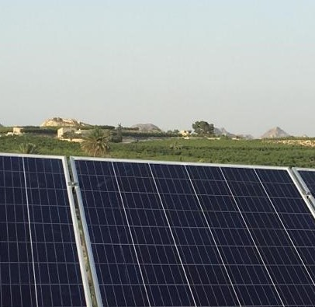
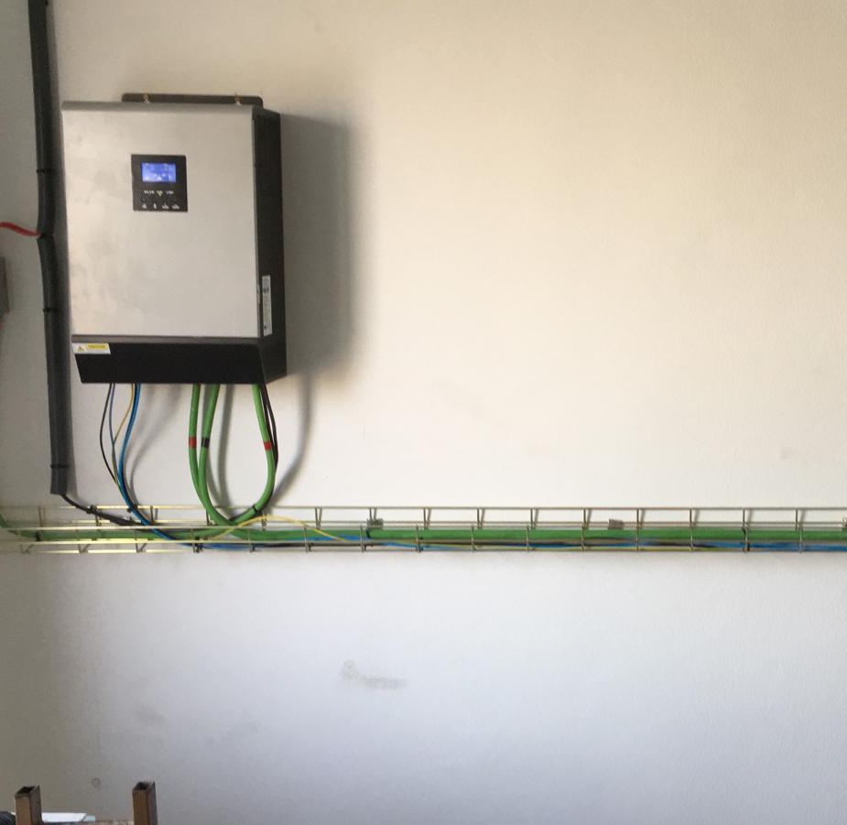
PROYECTOS LLAVE EN MANO
INSTALACION CON VERTIDO A RED
INSTALACION CON VERTIDO CERO
INSTALACION AISLADA

Slide 4
ESTUDIO DETALLADO DE TU INSTALACION LO REVISAMOS JUNTOS Y VEMOS LA SOLUCION MAS IDONEA PODEMOS OFRECERTE VARIAS OPCIONES DE FINANCIACION TE LO INSTALAMOS Y PONEMOS EN MARCHA

Slide 5
NOS ENCARGAMOS DEL MANTENIMIENTO
MANTENIMIENTO PREVENTIVO
MANTENIMIENTO CORRECTIVO
EL MANTENIMIENTO SE PAGA SOLO CON LA EFICIENCIA Y RENDIMIENTO DE LOS PANELES
ALARGA LA VIDA UTIL DE LOS ELEMENTOS

Slide 6
https://www.controlwatioeficiencia.es
MURCIA : 968967174 / 692919085
CAMPO DE CARTAGENA: 678537770 /609339188/
629638642
LORCA Y NOROESTE: 691067441
CIEZA Y VEGA ALTA : 627993406
ALBACETE: 633805937
CANTABRIA: 651701294 /643696837

